Slide 1
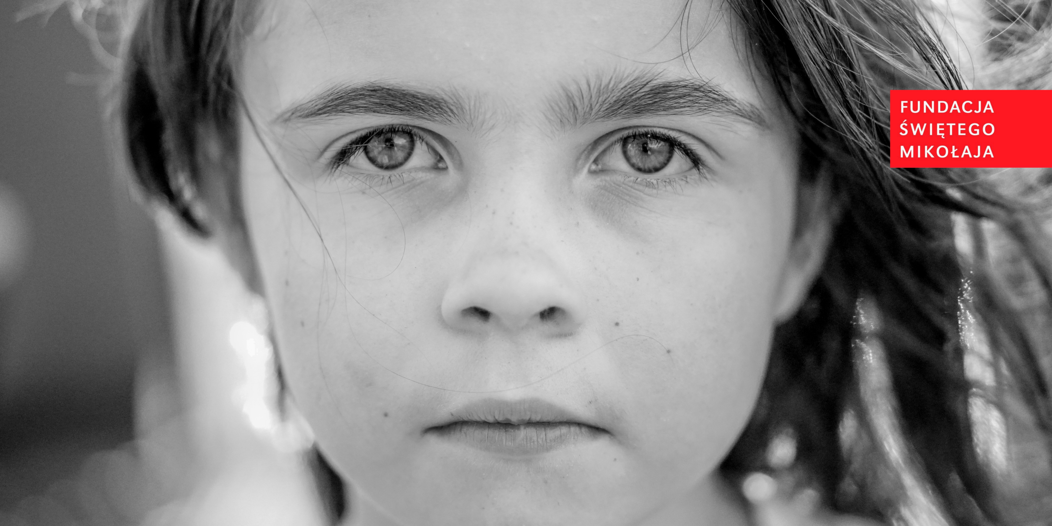

Slide 2
Rozumieć i pomagać
RAPORT Z DOTACYJNEGO PROGRAMU POMOCY PSYCHOLOGICZNEJ DLA SZKÓŁ
FUNDACJI ŚWIĘTEGO MIKOŁAJA
KWIECIEŃ – CZERWIEC 2022 R.

Slide 3
DIAGNOZA I REKOMENDACJE

Slide 4
Rozumieć i pomagać
Badania nad kondycją psychiczną dzieci i młodzieży w Polsce przynoszą alarmujące wyniki. Okres pandemii wiele problemów zaostrzył, ale już wcześniej eksperci zajmujący się tematyką zdrowia psychicznego informowali o rosnących wskaźnikach kryzysu u młodzieży.
Polska jest w czołówce Europy pod względem liczby samobójstw wśród małoletnich. Rosnącą tendencję obserwuje się od 2017 r., kiedy liczba samobójstw osób w wieku 7-18 lat wyniosła 730. W 2021 r. odnotowano 1496 samobójstw w tej grupie wiekowej, co oznacza dwukrotny wzrost w stosunku do 2017 r. Główną przyczyną zamachów samobójczych są choroba psychiczna lub zaburzenia psychiczne.

Slide 5
Rozumieć i pomagać
Według raportu NIK o dostępności lecznictwa psychiatrycznego dla dzieci i młodzieży z 15 września 2020 r., w Polsce 9% dzieci i młodzieży poniżej 18 roku życia, czyli ok. 630 tys., wymaga pomocy systemu lecznictwa psychiatrycznego i psychologicznego. Według analizy UNICEF z 2021 r., częstotliwość występowania zaburzeń psychicznych u dzieci w wieku 10-19 lat w Polsce wynosi 10,8%. To ponad 409 tys. nastolatków (181 tys. dziewcząt i 228 tys. chłopców).
Jednocześnie – mimo ważnej roli szkół w procesie upowszechnienia wiedzy o zdrowiu psychicznym oraz profilaktyce zdrowotnej – system oświaty nie gwarantuje dzieciom i młodzieży szkolnej łatwej dostępności do opieki psychologiczno-pedagogicznej.

Slide 6
Rozumieć i pomagać
W latach 2014-2016 blisko połowa szkół publicznych nie zatrudniała na odrębnym etacie ani pedagoga ani psychologa. W szkołach, w których zatrudnieni byli specjaliści, średnio na jeden etat pedagoga w latach 2014-2016 przypadało 475 uczniów. Liczba ta była jeszcze wyższa w przypadku psychologów i wynosiła aż 1904 (raport NIK o pomocy psychologiczno-pedagogicznej dla uczniów z 4 lipca 2017 r.).
Szkoły należące do programu Stypendiów Św. Mikołaja często mierzą się z problemem braku specjalistów: psychologa i pedagoga, a zatrudnienie zewnętrznych firm do pojedynczych działań często wiąże się z kosztami przewyższającymi możliwości społeczności szkolnej.

Slide 7
Rozumieć i pomagać
Coraz częściej podkreśla się znaczenie i sens wzmacniania czynników chroniących zdrowie, a nie tylko zapobiegania czynnikom ryzykownym dla zdrowia. Nowoczesna koncepcja profilaktyki pozytywnej opisuje mechanizmy, które pozwalają młodym ludziom zachować zdrowie i utrzymać harmonijny rozwój.
Wśród cech wspierających zachowanie zdrowia psychicznego wymienia się:
umiejętność radzenia sobie z negatywnymi emocjami, stresem, kontrolowania impulsów,
umiejętności społeczne (porozumiewania się, nawiązywania i utrzymywania przyjaźni, rozwiązywania konfliktów),
pozytywny obraz siebie (wysoka samoocena, wiara w swoje możliwości, poczucie własnej skuteczności, optymizm),
wyznaczenie planów i celów życiowych, aspiracje edukacyjne.
J. Szymańska, Ochrona zdrowia psychicznego, op. cit. 130 Studia BAS Nr 2(38) 2014.

Slide 8
Rozumieć i pomagać
Należy dążyć do tego, aby środowisko szkolne stanowiło czynnik chroniący przed rozwojem problemów w obszarze zdrowia psychicznego.
Służy temu budowanie poczucia więzi ze szkołą, dobre relacje w społeczności szkolnej, prospołecznie nastawiona grupa rówieśnicza, zdecydowana niezgoda na przemoc, wymaganie odpowiedzialności, okazja do przeżywania sukcesu i osiągnięć.
Należy przygotowywać kadry pedagogiczne do wzmacniania zdrowia psychicznego dzieci i młodzieży.
J. Szymańska, Ochrona zdrowia psychicznego, op. cit. 130 Studia BAS Nr 2(38) 2014

Slide 9
Rozumieć i pomagać
Do działań wspierających funkcjonowanie dzieci i młodzieży w okresie pandemii COVID-19 i po jej zakończeniu należą:
działania reintegrujące zespoły klasowe,
programy profilaktyczne dotyczące higieny i dobrostanu cyfrowego,
przeciwdziałanie cyberprzemocy i etykieta działań online,
radzenie sobie ze stresem,
prowadzenie działań z zakresu promocji zdrowia i edukacji zdrowotnej nastawionych na zmianę stylu życia na bardziej prozdrowotny.
Pyżalski, J. (2021). Zdrowie psychiczne i dobrostan młodych ludzi w czasie pandemii COVID-19 – przegląd najistotniejszych problemów. Dziecko Krzywdzone. Teoria, badania, praktyka, 20(2), 92–115

Slide 10
Rozumieć i pomagać
Obok działań na rzecz zdrowia psychicznego dzieci i młodzieży, komplementarne i konieczne są także działania, ukierunkowane na ważnych dla funkcjonowania młodzieży dorosłych, w szczególności na nauczycieli, realizowane na poziomie zarówno instytucji, jak i jednostek.
Pyżalski, J. (2021). Zdrowie psychiczne i dobrostan młodych ludzi w czasie pandemii COVID-19 – przegląd najistotniejszych problemów. Dziecko Krzywdzone. Teoria, badania, praktyka, 20(2), 92–115

Slide 11
REALIZACJA PROGRAMU

Slide 12
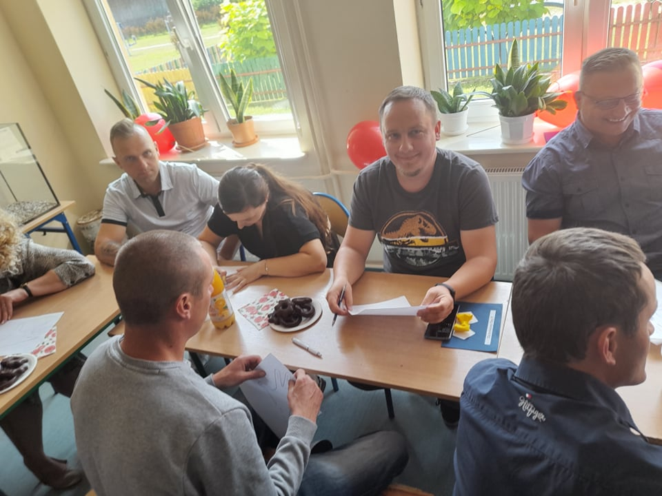
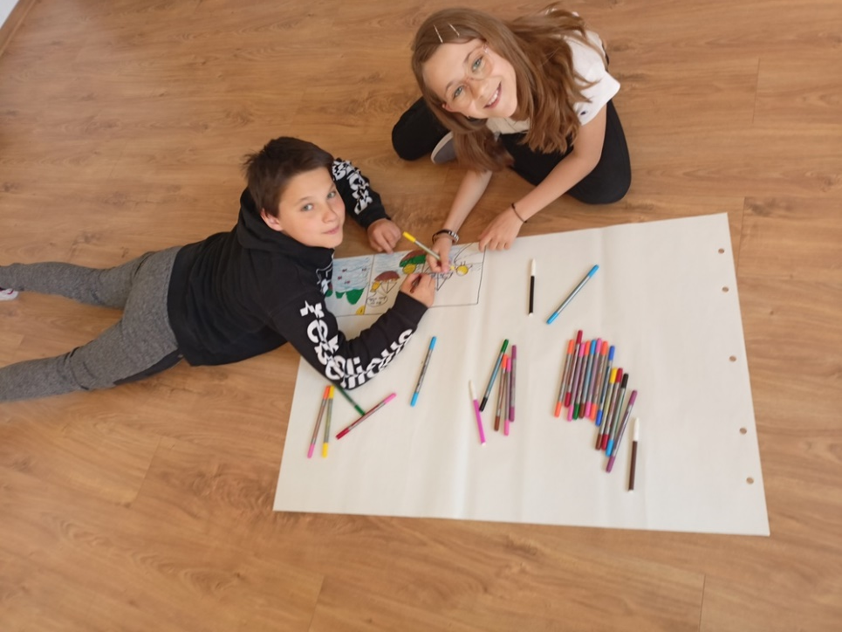
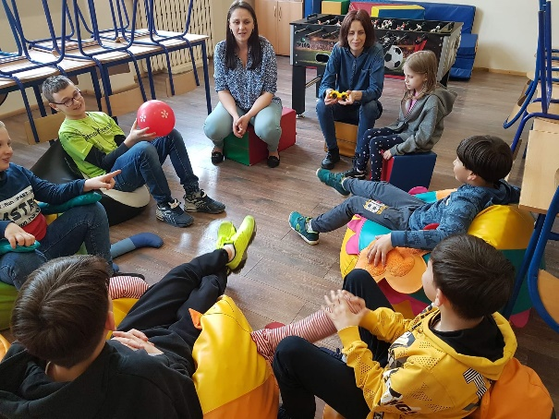
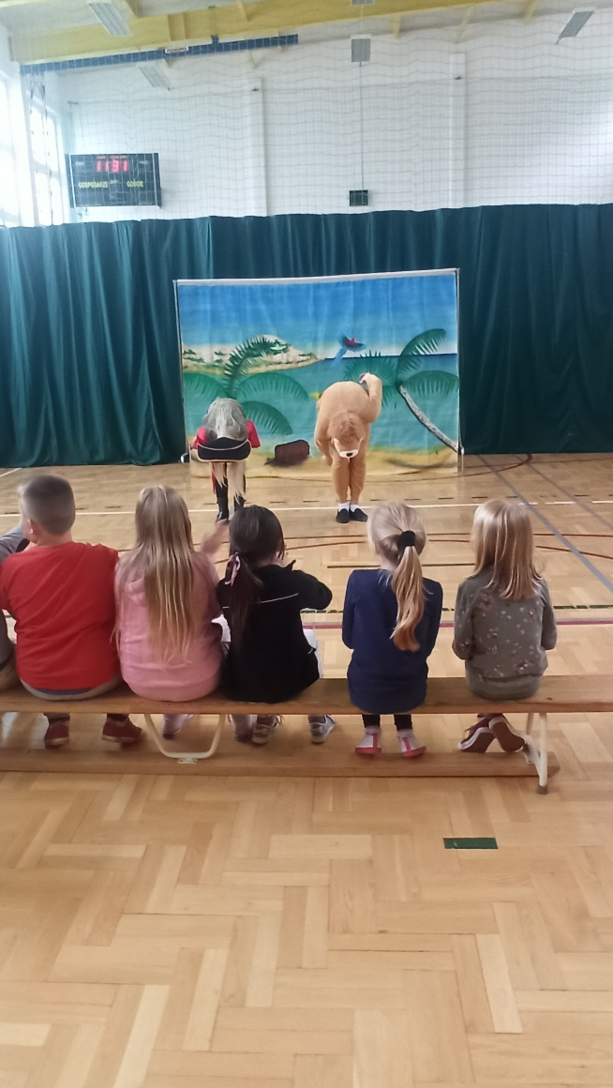
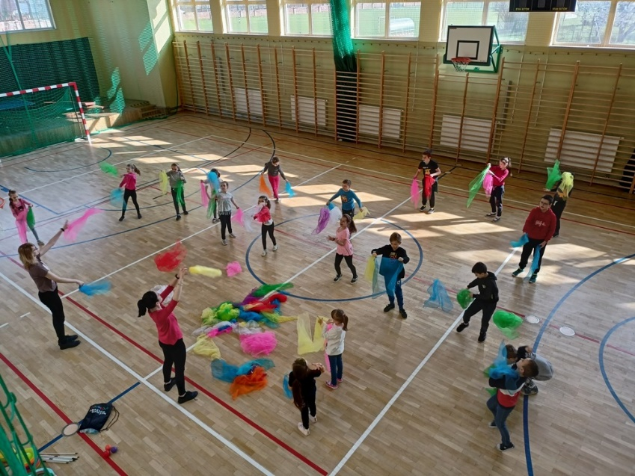
Rozumieć i pomagać

Slide 13
Rozumieć i pomagać
1 kwietnia 2022 r. Fundacja Świętego Mikołaja uruchomiła program pomocy psychologicznej, który jest odpowiedzią na sygnały o nasilających się zjawiskach kryzysu psychicznego wśród uczniów w polskich szkołach i realizuje eksperckie rekomendacje.
W ramach programu:
sfinansowano indywidualną diagnozę i terapię 36 dzieci i młodzieży z niezamożnych rodzin
sfinansowano 36 programów dotacyjnych w szkołach: profilaktycznych, terapeutycznych lub interwencyjnych
przeprowadzono cykliczną grupę wsparcia dla szkolnych psychologów i pedagogów

Slide 14
Rozumieć i pomagać
W ramach programu dotacyjnego dla szkół zrealizowano:
23 programy profilaktyczne, które objęły 5373 uczniów, 427 nauczycieli oraz 2675 rodziców
12 programów terapeutycznych, które objęły 1355 uczniów, 256 nauczycieli, 593 rodziców
1 program interwencji kryzysowej w szkole, który objął 15 uczniów i 4 rodziców potrzebujących nagłej konsultacji psychologicznej

Slide 15
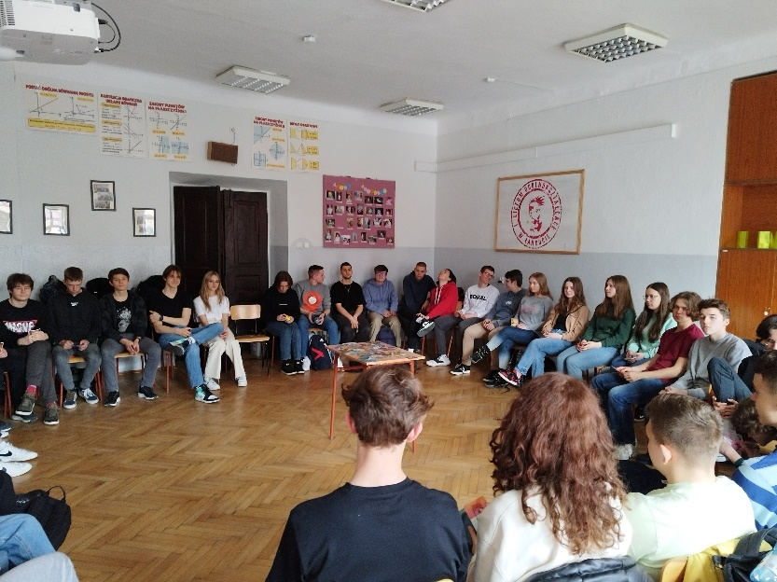
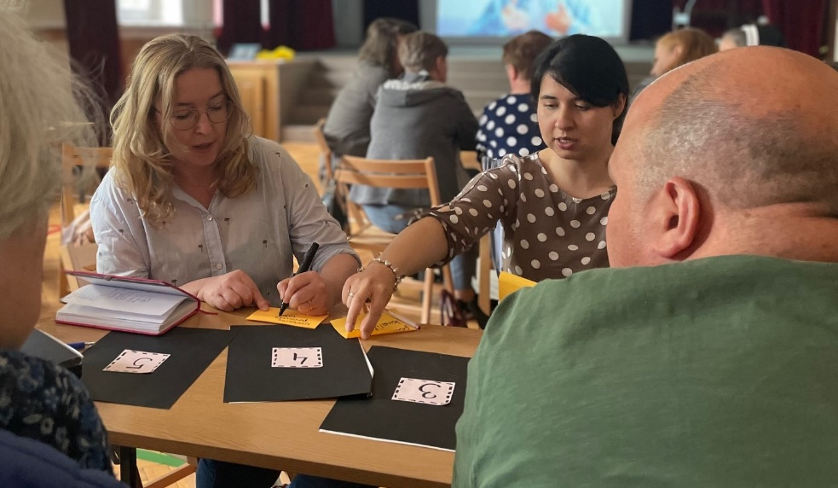
Rozumieć i pomagać
Łącznie dotacyjny program pomocy psychologicznej dla szkół objął działaniami:
6743 uczniów
683 nauczycieli
3272 rodziców

Slide 16
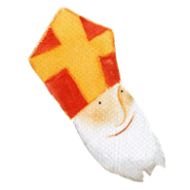
Rozumieć i pomagać
ŁĄCZNA KWOTA OD FUNDACJI ŚWIĘTEGO MIKOŁAJA PRZEKAZANA SZKOŁOM NA DZIAŁANIA W RAMACH PROGRAMU POMOCY PSYCHOLOGICZNEJ WYNIOSŁA
372 200 ZŁ
Działania profilaktyczne wsparto kwotą 198 000 zł
Działania terapeutyczne wsparto kwotą 172 000 zł
Działania interwencyjne wsparto kwotą 2 000 zł

Slide 17
Rozumieć i pomagać
W RAMACH PROGRAMU UCZNIOWIE W KRYZYSIE LUB TACY, KTÓRZY WYMAGALI PILNEJ DIAGNOZY, INTERWENCJI LUB WSPARCIA OTRZYMALI FINANSOWANIE KONSULTACJI I TERAPII NA KWOTĘ
137 920 ZŁ
pomoc indywidualna obejmuje cykle psychoterapii, konsultacje psychiatryczne, terapię Integracji Sensorycznej, hipoterapię i inne, oraz toczyć się będzie do grudnia 2022 r.

Slide 18
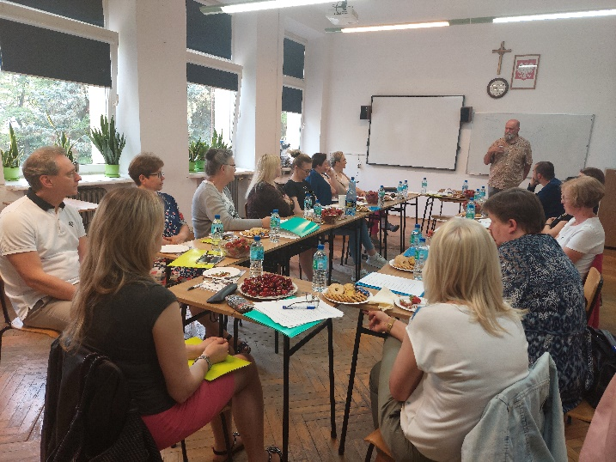
Rozumieć i pomagać
Psychologom i pedagogom szkolnym umożliwiono bezpłatny udział w superwizyjnej grupie wsparcia. Spotkania prowadziła psycholożka, certyfikowana trenerka, tutorka i superwizorka.
Przeprowadzono 11 zamkniętych sesji grupowych dla kameralnej grupy

Slide 19
Rozumieć i pomagać
Na zajęciach uczestniczki miały okazję
• podzielić się aktualnymi uczuciami i potrzebami
• wziąć udział w superwizyji w modelu Action Learning polegającym na omówieniu konkretnych przypadków i realizującym indywidualne cele i potrzeby uczestniczek,
• pogłębionej pracy nad konkretnymi zagadnieniami

Slide 20
Rozumieć i pomagać
Uczestniczki grupy pracowały nad problemami:
- przeciwdziałania wypaleniu zawodowemu,
- regulacji emocji,
- radzenia sobie ze stresem,
- poświęcenia i stawiania granic,
przemocy w rodzinie i koncepcji „trójkąta dramatycznego”
Pracowano także nad narzędziami tutorskimi przydatnymi do pracy pedagogicznej i wychowawczej.

Slide 21
Rozumieć i pomagać
W ocenie superwizorki prowadzącej grupę wsparcia większość uczestniczek podniosła poziom swoich kompetencji zawodowych, a także zyskała nowe metody w obszarze radzenia sobie z emocjami, stawiania granic czy mądrego dbania o siebie.
Doświadczenie grupy wsparcia dowodzi sensu pracy z grupą nauczycielek.

Slide 22
DZIAŁANIA W SZKOŁACH

Slide 23
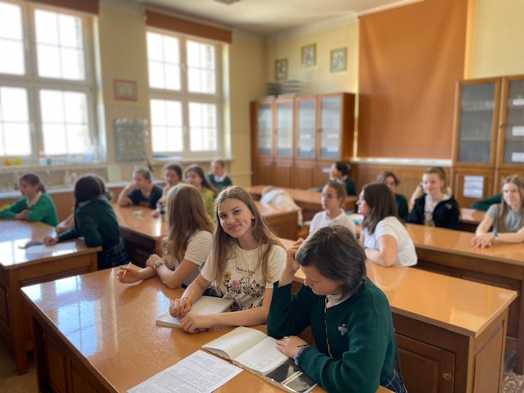
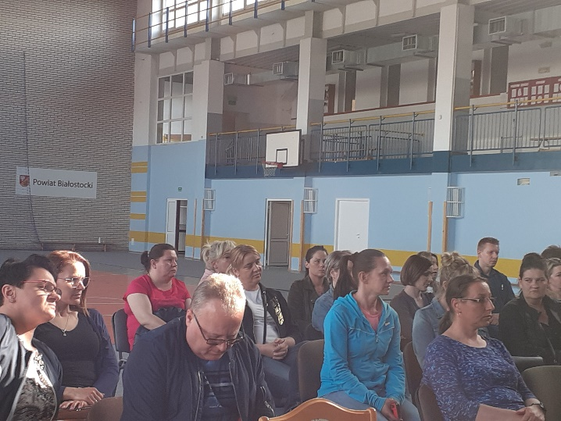
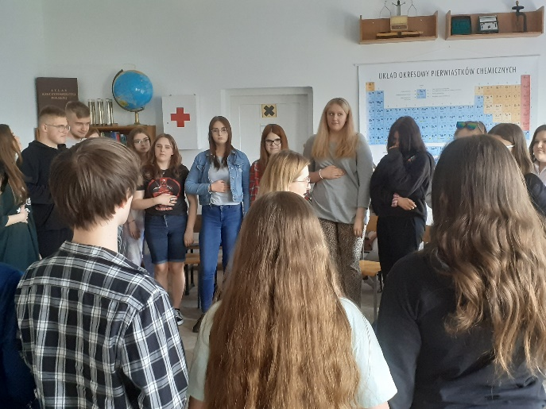
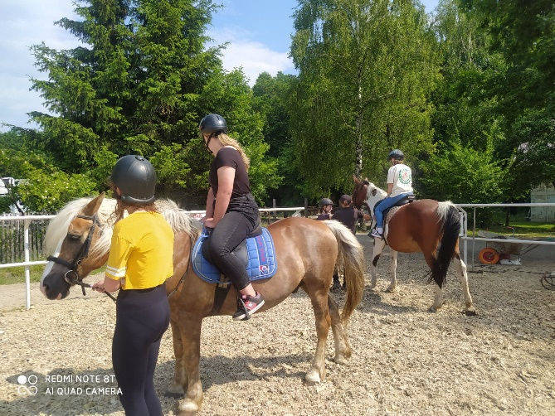
Rozumieć i pomagać

Slide 24
Rozumieć i pomagać
Ponad połowa szkół biorących udział w programie pomocy psychologicznej znajduje się w miejscowościach liczących poniżej 10 tys. mieszkańców, część na terenach wiejskich. Blisko 2/3 biorących udział w programie szkół znajduje się w miejscowościach liczących poniżej 20 tys. mieszkańców.
W programie wzięło udział 19 szkół podstawowych i 17 ponadpodstawowych.
Program pomocy psychologicznej objął szkoły w dwunastu województwach Polski.

Slide 25
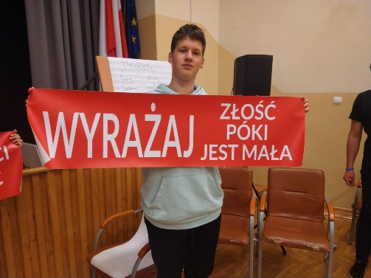
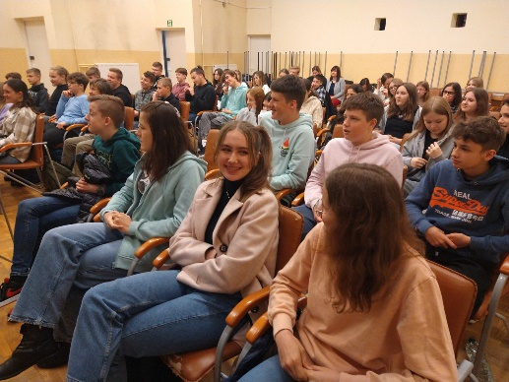
Rozumieć i pomagać
Program pomocy psychologicznej dla szkół umożliwiał zaprojektowanie działań odpowiadających konkretnym potrzebom danej społeczności szkolnej.
W wielu szkołach przeprowadzono działania szeroko zakrojone, warsztaty obejmujące całą społeczność szkolną albo duże jej segmenty. Przykładem może być Szkoła Podstawowa z Oddziałami Integracyjnymi w Łapczycy, gdzie w grupach dzielonych wiekowo uczniowie całej szkoły uczestniczyli w warsztatach bądź teatrzykach profilaktycznych.

Slide 26
Rozumieć i pomagać
Program pomocy psychologicznej dla szkół umożliwiał zaprojektowanie działań odpowiadających konkretnym potrzebom danej społeczności szkolnej.
W wielu szkołach przeprowadzono działania dedykowane wybranej grupie uczniów, którzy potrzebowali specjalnego wsparcia
W małych grupach odbywały się zajęcia hipoterapii, arteterapii, terapii ruchem
Szkoła Podstawowa w Kożuchowie zorganizowała cykliczną grupę wsparcia dla dzieci z Ukrainy

Slide 27
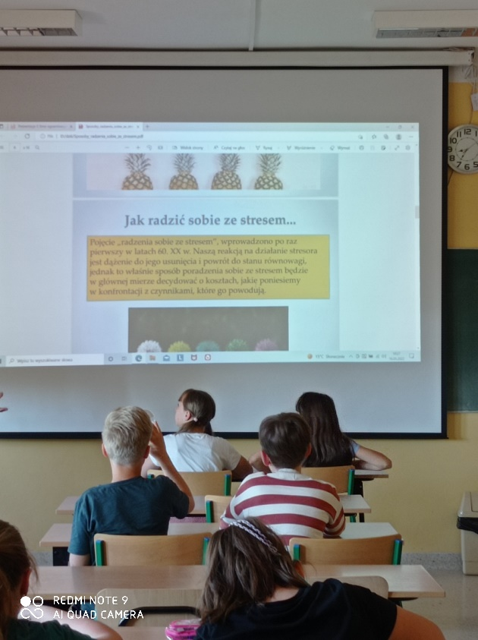
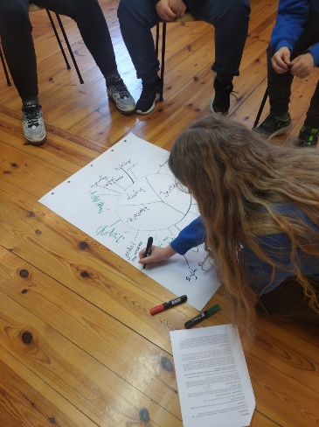
Rozumieć i pomagać
W ramach działań profilaktycznych szkoły zrealizowały:
warsztaty radzenia sobie ze stresem
zajęcia dotyczące opierania się presji rówieśniczej
zajęcia dotyczące przemocy rówieśniczej (w tym także hejtu w Internecie)
Warsztaty psychoedukacyjne

Slide 28
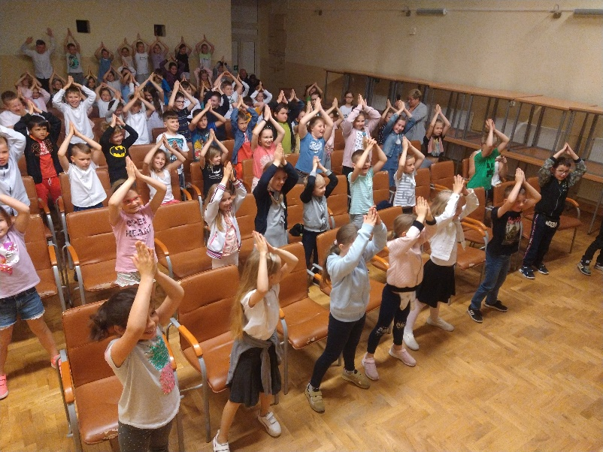
Rozumieć i pomagać
W ramach działań profilaktycznych szkoły zrealizowały:
Warsztaty „Relacji bez przemocy”
Warsztaty z profilaktyki uzależnień, w tym uzależnień od urządzeń cyfrowych”

Slide 29
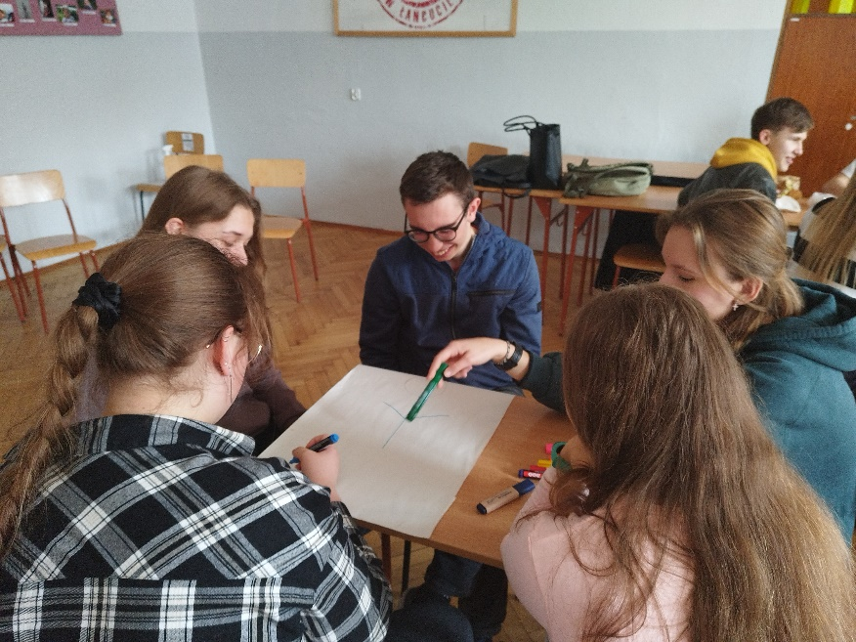
Rozumieć i pomagać
W ramach działań profilaktycznych szkoły zrealizowały:
treningi pamięci, koncentracji i uwagi
warsztaty zarządzania czasem
warsztaty efektywnej nauki i planowania pracy

Slide 30
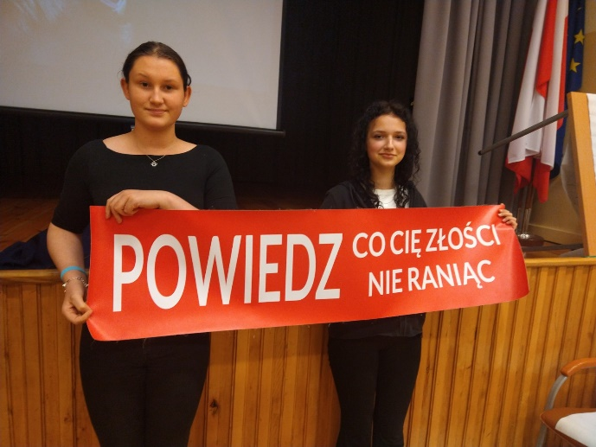
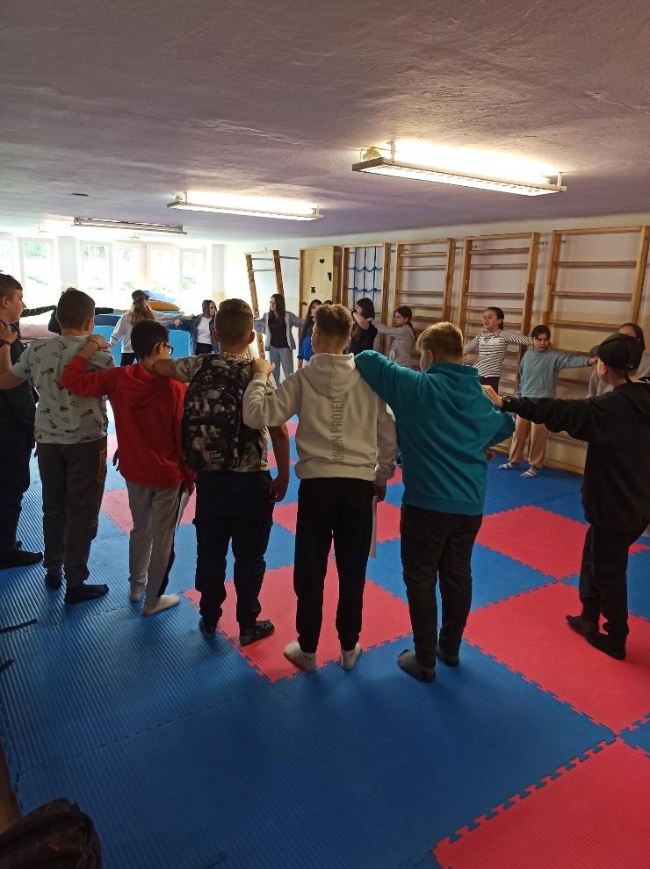
Rozumieć i pomagać
W ramach działań terapeutycznych szkoły zrealizowały:
warsztaty integracyjne
warsztaty mające na celu podniesienie samooceny uczniów oraz wzmocnienie poczucia własnej wartości
Trening Umiejętności Społecznych

Slide 31
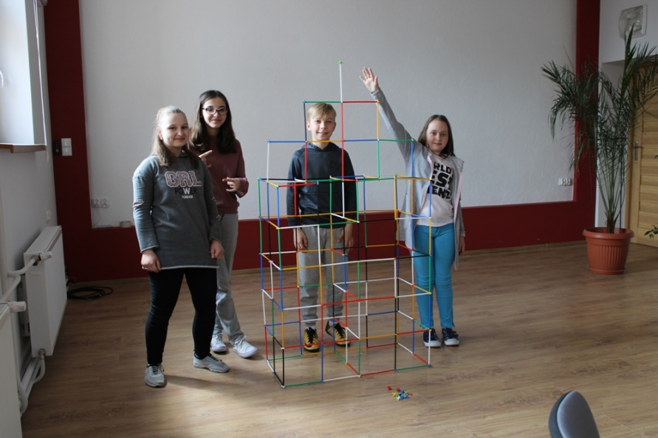
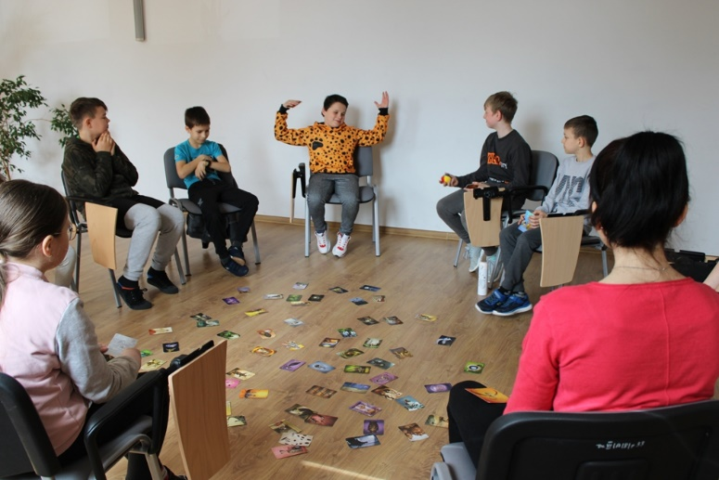
Rozumieć i pomagać
W ramach działań terapeutycznych szkoły zrealizowały:
warsztaty efektywnej komunikacji
warsztaty pracy w grupie
treningi rozwiązywania konfliktów
warsztaty nazywania uczuć

Slide 32
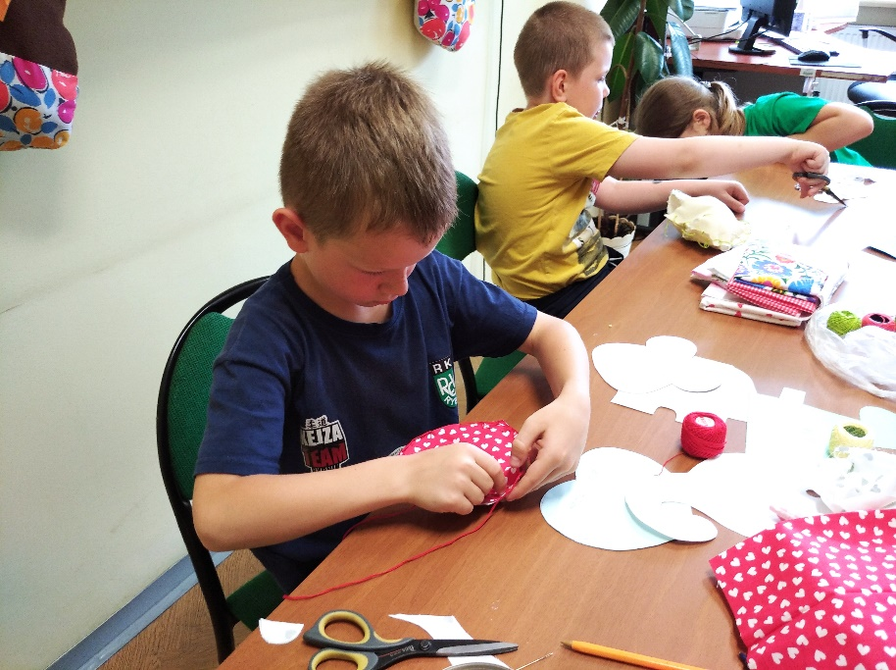
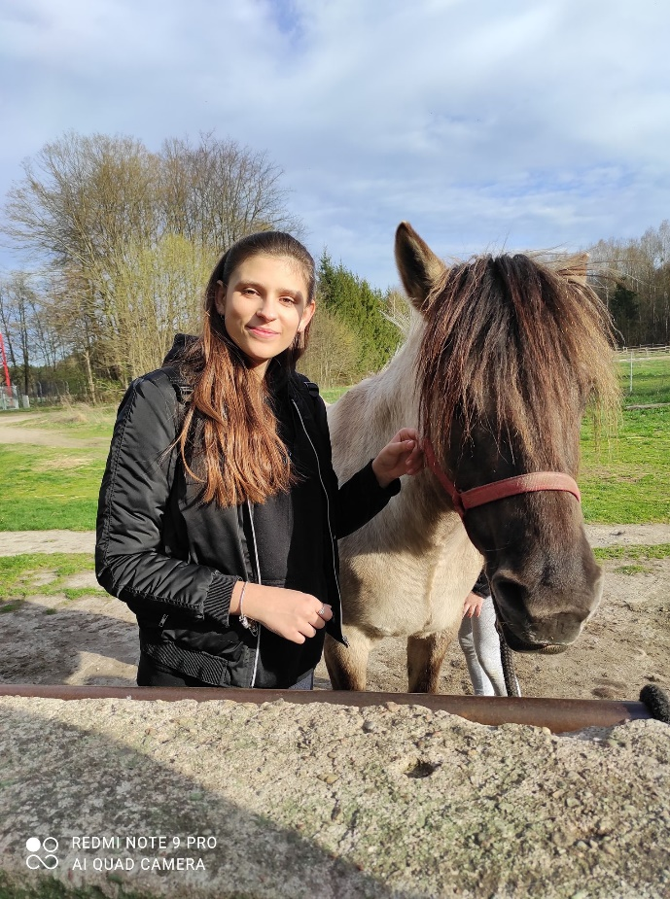
Rozumieć i pomagać
W ramach działań terapeutycznych szkoły zrealizowały:
warsztaty dramowe
muzykoterapię
relaksację
hipoterapię
dogoterapię

Slide 33
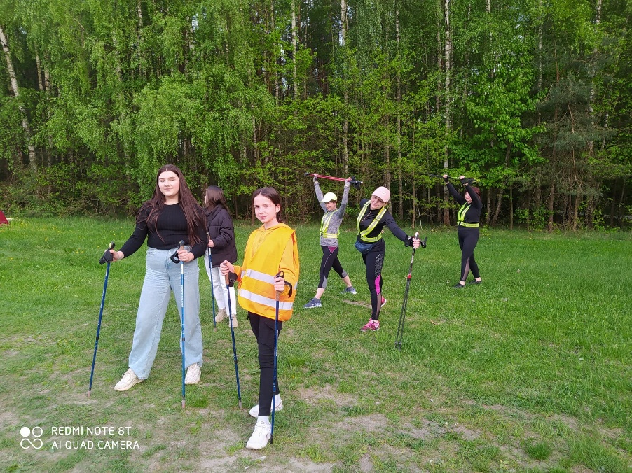
Rozumieć i pomagać
W ramach działań terapeutycznych szkoły zrealizowały:
treningi pracy z ciałem
zajęcia arteterapii
zajęcia bajkoterapii
szeroką gamę warsztatów promujących postawy prozdrowotne.

Slide 34
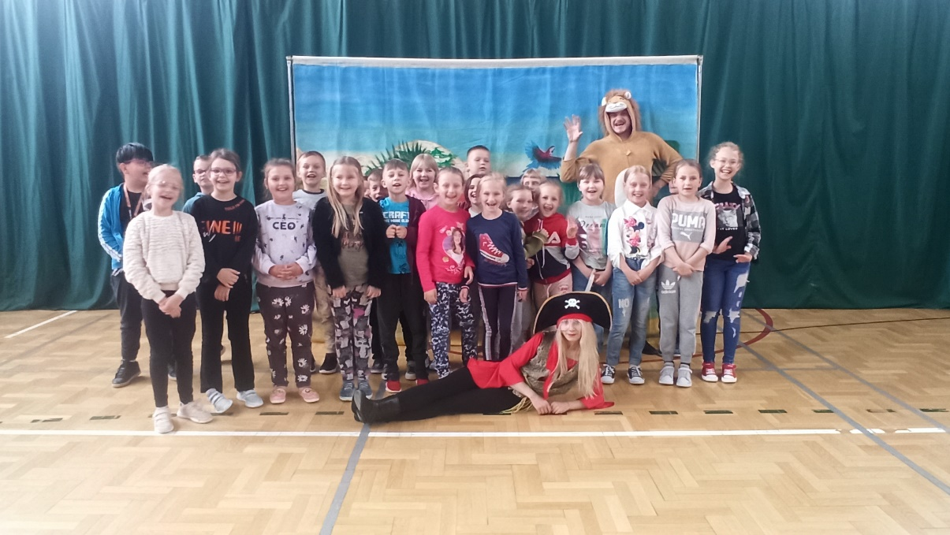
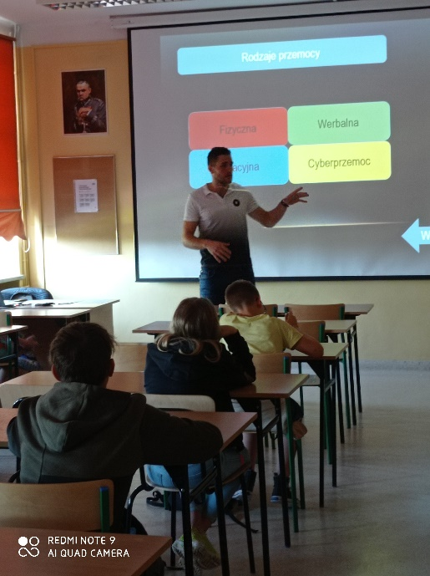
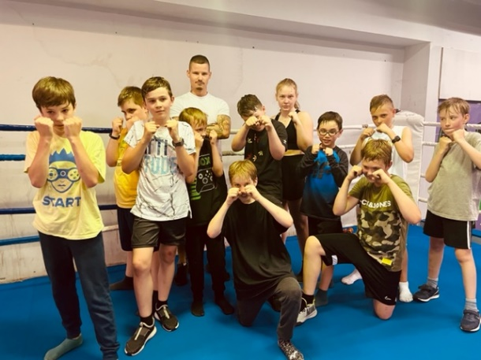
Rozumieć i pomagać
Szkoły zapraszały do współpracy zewnętrzne firmy bądź korzystały z dodatkowych dyżurów psychologów i pedagogów szkolnych.

Slide 35
Rozumieć i pomagać
Koordynator programu w Zespole Szkół Mundurowo-Technicznych w Ostrowi:
„Szkoła nie dysponuje psychologiem, natomiast pedagog jest obecny w placówce 2 godziny w tygodniu, dlatego też wsparcie przez fachowców z zewnątrz ma wpływ na zmniejszenie zachowań ryzykownych wśród młodych ludzi. Dzięki współpracy z Fundacją Magnificat wzrosło zaufanie młodzieży do prowadzących zajęcia, ale również do kadry szkoły”.

Slide 36
Rozumieć i pomagać
Koordynator programu w Szkole Podstawowej w Liśniku Dużym:
„Podczas spotkania z panią Aldoną z Ośrodka Terapii Uzależnień w Kraśniku uczniowie mieli możliwość wysłuchania specjalisty pracującego z dziećmi i młodzieżą. Terapeutka opowiedziała uczniom o konkretnych przypadkach uzależnień behawioralnych i ich wpływie na życie młodego człowieka. Dowiedzieli się również, jakie skutki wywołują uzależnienia. Chętnie zadawali pytania, aktywnie uczestniczyli w zajęciach. Otrzymali również informacje, gdzie mogą w swoim rejonie zgłosić się po pomoc i wsparcie do specjalisty.”

Slide 37
Rozumieć i pomagać
Koordynator programu w LO w Dębicy:
„Podczas dodatkowego 40 godzinnego dyżuru pedagoga szkolnego przeprowadzono rozmowy z uczniami oraz rodzicami, którzy znaleźli się w trudnej sytuacji i mieli potrzebę skorzystania ze specjalistycznego wsparcia. Byli to uczniowie, zmagający się z różnego rodzaju problemami osobistymi jak i szkolnymi. Pomocą zostali objęci również uczniowie z Ukrainy uczący się w naszej szkole i mający trudną sytuację materialną. Dyżur odbywał się popołudniami, po zakończeniu pracy szkoły, co ośmielało uczniów i sprzyjało korzystaniu ze wsparcia.
Szybka interwencja powodowała, że uczniowie nie pogłębiali stanów depresyjnych tylko w miarę możliwości rozwiązywali problemy i otrzymywali pomoc. Uczyli się, że mogą być twórcami swojego życia, a nie ofiarami. Otrzymywali wsparcie i wzmocnienie poprzez wskazówki. Czasami pomocne było tylko to, że zostali w odpowiednim czasie wysłuchani.”

Slide 38
Koordynatorzy o programie

Slide 39
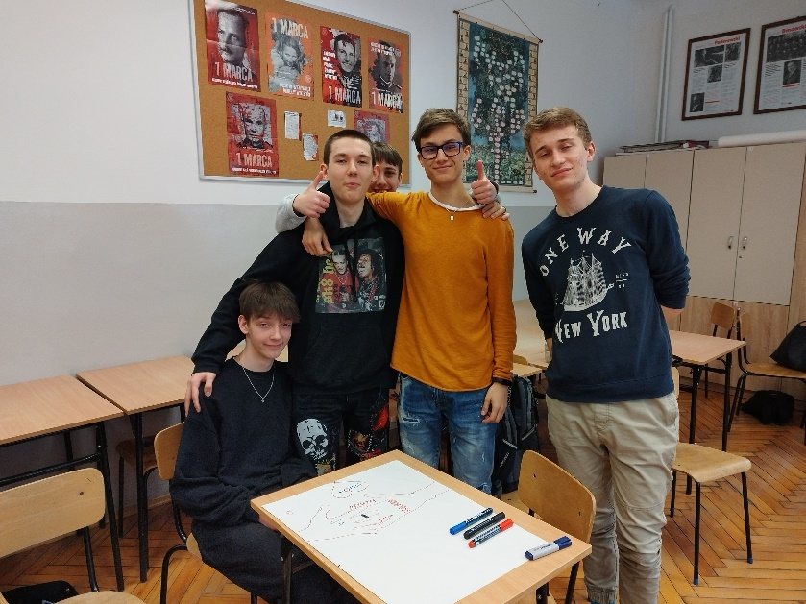
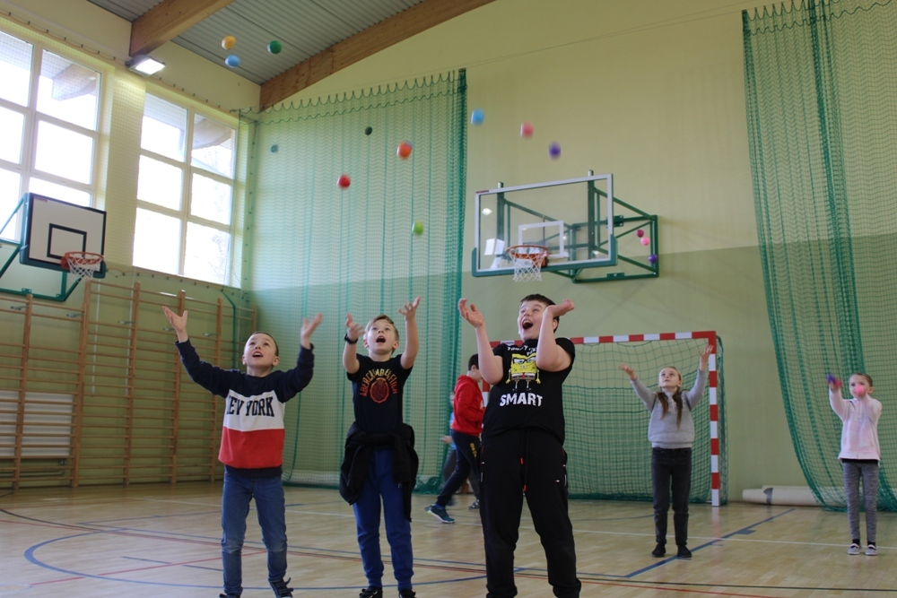
Rozumieć i pomagać

Slide 40
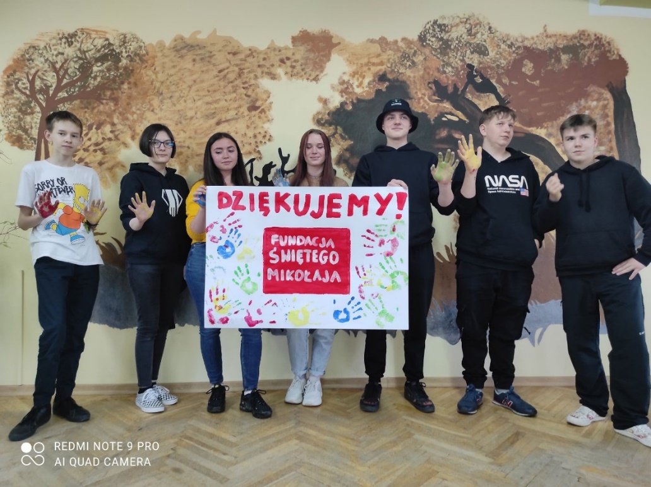
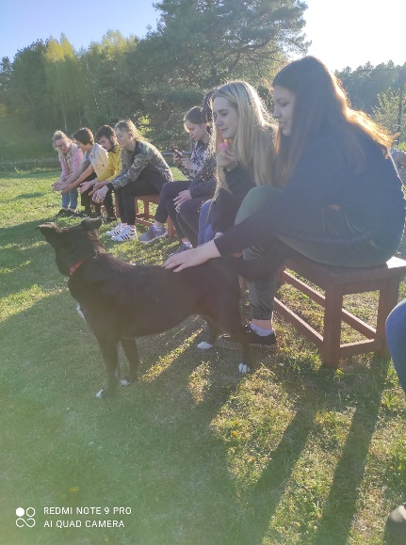
Rozumieć i pomagać
Pani Marzena, Długosiodło
Poprzez rozwój umiejętności społecznych uczniowie coraz lepiej radzą sobie z wyzwaniami, jakie stawia im aktualna rzeczywistość
Pani Anna; Zespół Szkół Leśnych w Rucianem-Nidzie
Z realizacji projektu jesteśmy bardzo zadowoleni. Dzięki warsztatom dla nauczycieli i rodziców poziom wiedzy zdecydowanie wzrósł dzięki czemu współpraca będzie zdecydowanie efektywniejsza. Natychmiast po skończonych zajęciach pojawiła się bardzo czytelna informacja zwrotna "potrzebujemy więcej takich spotkań!

Slide 41
Rozumieć i pomagać
Pani Marta; SP w Jedliczu
Bardzo dziękujemy Fundacji za umożliwienie naszym uczniom udziału w profesjonalnie przygotowanych warsztatach. Po trudnym okresie pandemii oraz w obliczu wojny na Ukrainie młodzież coraz trudniej radzi sobie z emocjami. Niestety, nie każdy może liczyć na wsparcie specjalistów. Dzięki Wam objęliśmy wsparciem bardzo dużą grupę uczniów. Bardzo, bardzo dziękujemy! To nieoceniona pomoc! Życzymy dużo sił w pozyskiwaniu funduszy na kolejne przedsięwzięcia! Robicie dobrą robotę dla naszych dzieciaków!

Slide 42
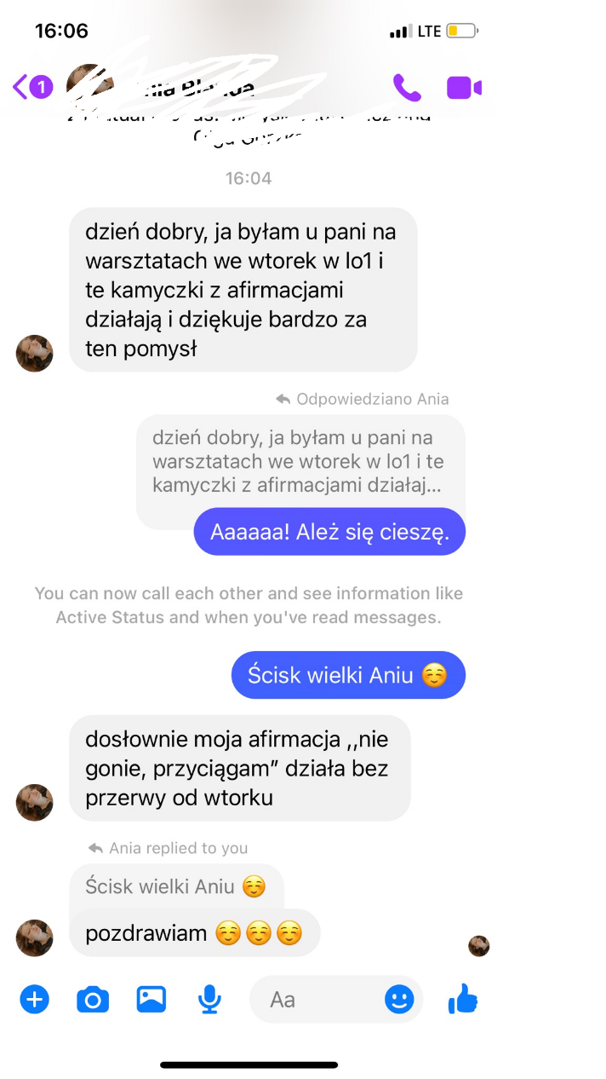
Rozumieć i pomagać
Pan Marceli; LO w Olsztynie
W mojej ocenie zajęcia przyniosły oczekiwane efekty, Oczywiście nie u wszystkich, bo były osoby, które uważały, że jest nudno. Nie mniej dość sporo osób chciało przyjść jeszcze raz do innych grup - co jest bardzo budujące.
Młodzież pisała do prowadzącej, dzielili się doświadczeniami, więc to pokazuje, iż coś dla siebie wzięli.
Na plus z całą pewnością była atmosfera na zajęciach oraz sama forma ich prowadzenia. Sam uczestniczyłem w jednym warsztacie i podczas relaksacji tak się odprężyłem, że zasnąłem na 15 minut :)
Ogólne wrażenia dobre.

Slide 43
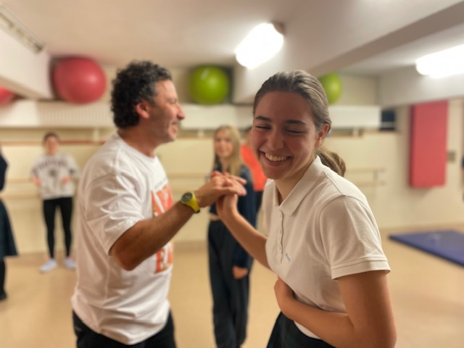
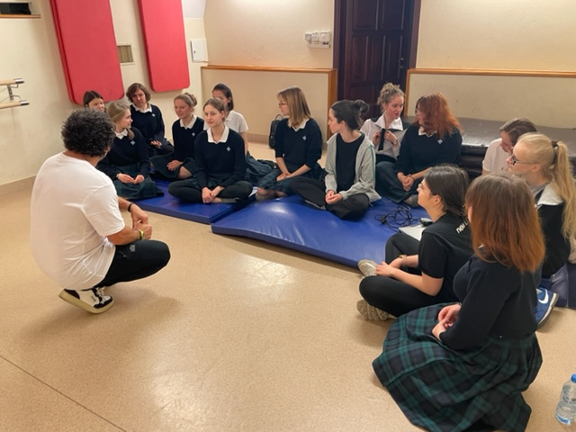
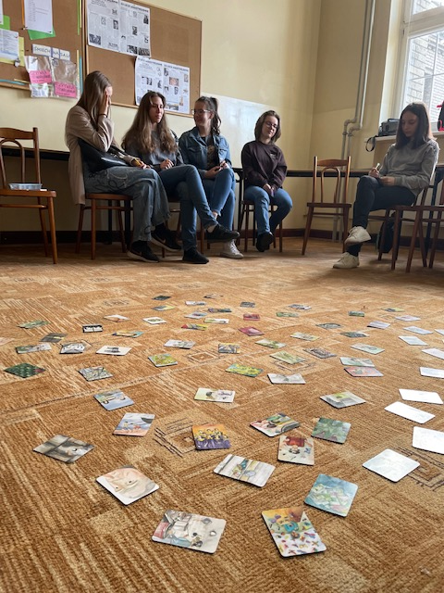
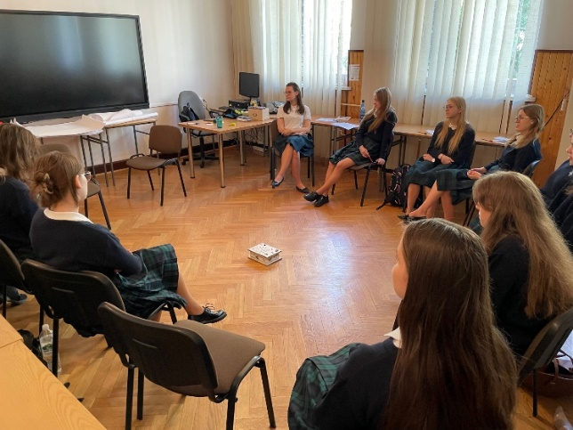
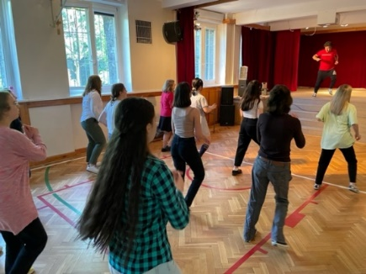
Rozumieć i pomagać
Pani Katarzyna, LO Nazaretanek w Warszawie
Dzięki realizacji działania udało się objąć pomocą psychoplogiczno-pedagogiczną;150 uczennic szkoły średniej, 50 nauczycieli uczących młodzież, odbyły się dwa stacjonarne szkolenia nauczycieli, 10 zajęć z zakresu muzykoterapii, choreoterapii, cykliczne warsztaty rozładowania napięć, odbyły się trzy wykłady tematyczne. Nasze główne założenia obejmowały specjalistyczne konsultacje psychologiczno-pedagogiczne, wsparcie indywidualne rodziców, nauczycieli, wsparcie indywidualne i grupowe dzieci i młodzieży. W efekcie uzyskanego wsparcia dorośli odzyskiwali poczucie wpływu na to co dzieje się z ich dziećmi, uczniami, lepiej rozumieli przyczyny trudności dzieci, co pomagało poradzić sobie z trudnymi uczuciami towarzyszącymi dzieciom. Uczniowie nabyli wiedzę na temat radzenia sobie w sposób konstruktywny z napięciem emocjonalnym w okresie adolescencji.

Slide 44
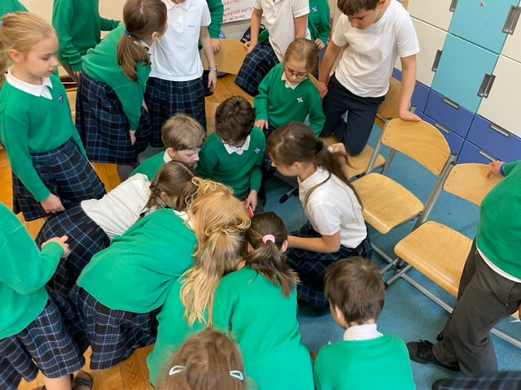
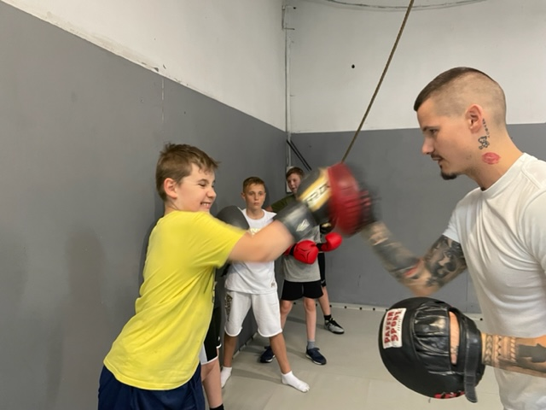
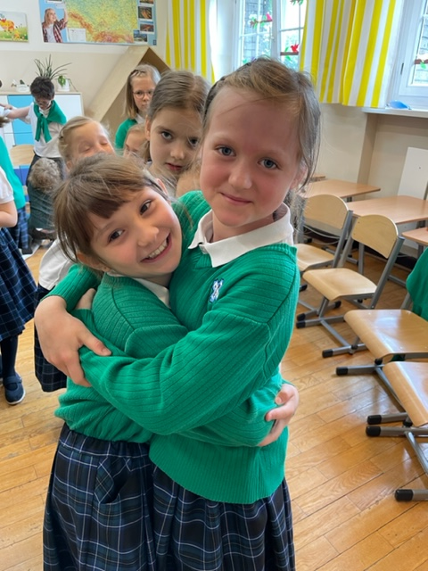
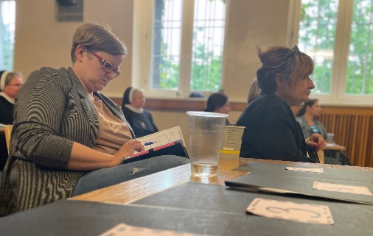
Rozumieć i pomagać
Pani Katarzyna, SP Nazaretanek w Warszawie
Najwspanialsze w tej pracy jest to, że podczas właśnie takich rundek możemy przysłuchiwać się jak dzieci nawzajem starają się sobie pomóc. Wymyślają co można zrobić w danej sytuacji i najbardziej satysfakcjonujące dla nas jest to, że ich pomysły obecnie zaczynają odbiegać od tego co powiedziałyby na początku realizacji warsztatów. Nie mówimy tu o jakimś przełomie. To są małe kroki, dzięki którym możemy pomóc tym dzieciom lepiej dopasować się do środowiska, poświęcamy czas ich problemom, ponieważ w domu często nie ma na to czasu, uczymy, jak dopasować się do środowiska i uświadamiamy, że są wartościowymi ludźmi.

Slide 45
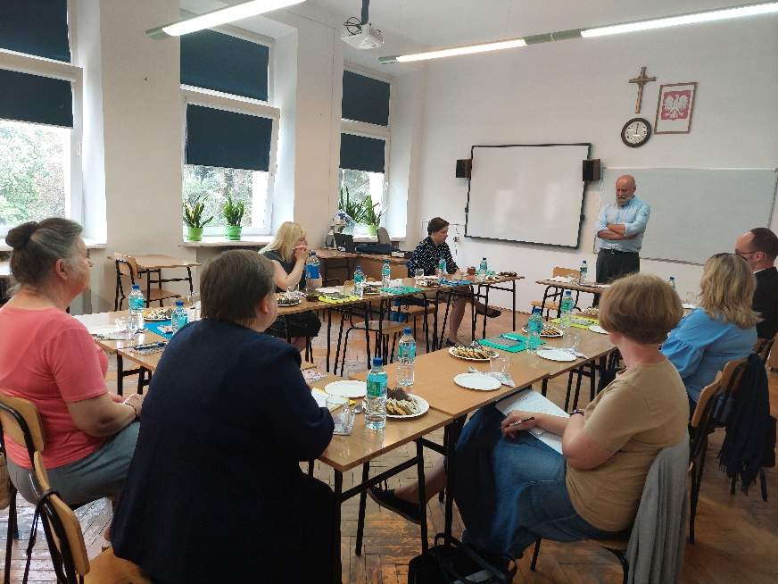
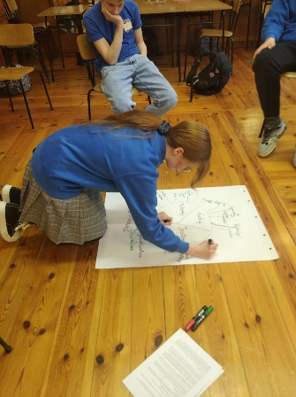
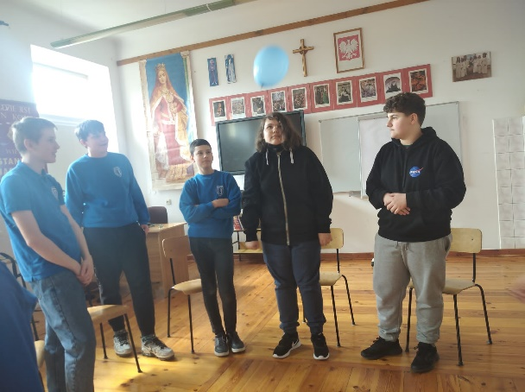
Rozumieć i pomagać
Pani Bożena, Sandomierz
Nauczyciele uczestniczyli w warsztatach "Wypalenie zawodowe" w wymiarze 3 godzin. Zostali zapoznani z objawami wypalenia zawodowego oraz jak przeciwdziałać wypaleniu zawodowemu. Na pierwszych zajęciach otrzymali materiały w formie testów na temat: "Zadowolenia z zawodu i wykonywanej pracy", "Test na poziom stresu", "Problemy kształtowania dnia codziennego", "Ocena instytucji przez zatrudnione w niej osoby pomagające". Na drugich zajęciach otrzymali ulotki na temat "Skuteczności interpersonalnej". W rozmowie z prowadzącym zdawali pytania na nurtujące ich problemy i sytuacje z którymi spotykają się na co dzień. Drugie spotkanie skupiło większą ilość nauczycieli i obserwowało się tworzącą się relację wzajemną. Pojawiło się pytanie odnośnie utworzenia grupy superwizyjnej dla nauczycieli w celu omówienia trudnych sytuacji z jakimi spotykają się w relacji rodzic - nauczyciel oraz uczeń – nauczyciel.

Slide 46
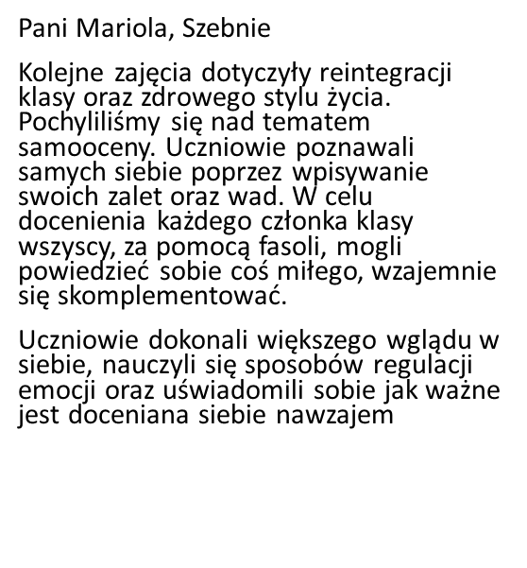
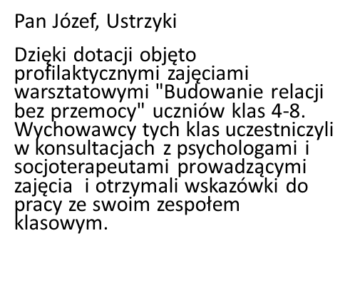
Rozumieć i pomagać
Purda, p. Sylwia
Najważniejszym aspektem, który udało się wypracować z grupą to przede wszystkim jej integracja. Zespół był bardzo zróżnicowany wiekowo od 1 do 8 klasy, co nie przeszkadzało uczniom wzajemnie się wspierać i dostosowywać młodsi do starszych a starsi do młodszych. Grupa zbudowała na zajęciach warsztatowych zaufanie do siebie i prowadzącego. W początkowej fazie niektórym uczestnikom trudno było zabierać głos na forum i korzystali z prawa do stop. Po kilku zajęciach obawy i lęki przed mówieniem ustały. Dzieci zdobyły nowe umiejętności - rozwiazywanie sytuacji trudnych, wyznaczanie celów czy porozumiewanie się bez przemocy. Zdobyte w sposób praktyczny doświadczenia z warsztatów pozostaną dłużej niż wiedza książkowa i skłonią uczniów do ich codziennego stosowania.

Slide 47
Przykładowe programy w szkołach

Slide 48
Rozumieć i pomagać
Zespół Szkół Technicznych im. W. St. Reymonta w Czartajewie
„Zwiększenie umiejętności interpersonalnych uczestników: Jak odnaleźć się w tłumie i nie zgubić siebie”
W trakcie 20 godzin zajęć w 10 klasach zrealizowano planowane działania profilaktyczne dotyczące:
nauki nazywania uczuć
doszukiwania pozytywów u innych i u siebie
podniesienia własnej samooceny oraz poczucia własnej wartości
psychoedukacji i radzenia sobie ze stresem
zagadnienia presji rówieśniczej
przemocy rówieśniczej (w tym także hejtu w internecie)
Szkolenie kadry pedagogicznej na temat roli nauczyciela w procesie wzmacniania ucznia
Szkolenie z profilaktyki uzależnień dla rodziców

Slide 49
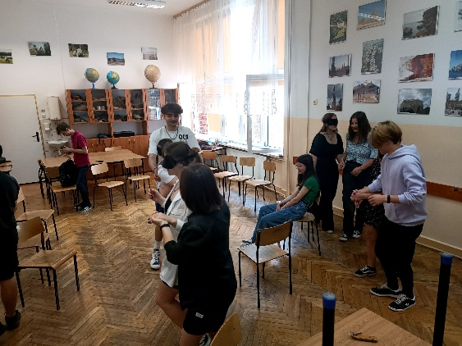
Rozumieć i pomagać
I Liceum Ogólnokształcące im. Króla Wł. Jagiełły w Dębicy
"Relacje i emocje" realizowane przez firmę szkoleniową "Brakujące lekcje"
W trakcie dziesięciu trzygodzinnych warsztatów dla wybranych klas uczniowie:
Odbyli zajęcia integrujące klasę
Uczyli się przełamywać bariery w kontaktach
Uczyli się rozpoznawać własne emocje i je nazywać
Ćwiczyli mówienie w klasie pozytywnych komunikatów
Uczyli się prowadzić pogłębione rozmowy
Uczyli się pracy z ciałem przez ćwiczenia ruchowe
W klasach poprawie uległy relacje; Klasy zintegrowały się; w klasach wzrósł poziom zaufania i otwartości na innych; uczniowie zyskali większą samoświadomość; nauczyli się wyrażać trudne emocje i słuchać innych. Uczeń, który był często postrzegany jako "inny i dziwny" okazał się osobą z ciekawym wnętrzem - jak to określili uczniowie z jego klasy

Slide 50
Rozumieć i pomagać
Zespół Szkół w Dębnie
,,Grupa ma moc - jeden za wszystkich, wszyscy za jednego!”
Zajęcia socjoterapeutyczne ,,Socjo-grupa” w trakcie których uczniowie bardzo różnymi technikami:
uczyli się okazywania emocji
uczyli się rozwiązywania konfliktów i nawiązywania relacji z rówieśnikami i dorosłymi
pracowali nad zaniżonym poczuciem własnej wartości, samooceną, nieśmiałością, trudnościami wynikającymi z przejawianych zachowań agresywnych
Warsztaty terapeutyczne skierowane dla klas I-VIII oraz zerówki, w trakcie których uczniowie
ćwiczyli zarządzanie czasem
ćwiczyli umiejętności uczenia się i planowania nauki
uczyli się wyrażania i rozpoznawania emocji
uczyli się radzenia sobie w sytuacjach konfliktowych
poznali sposoby komunikacji werbalnej i niewerbalnej

Slide 51
Rozumieć i pomagać
Zespół Szkół w Dębnie
„Grupa ma moc - jeden za wszystkich, wszyscy za jednego!”
Hipoterapia – w indywidualnych zajęciach wzięło udział ośmiu uczniów (po 12,5 h). Trener hipoterapii dobrał odpowiednio metody tak, by odpowiedzieć na różne potrzeby terapeutyczne dzieci, wśród których były nadpobudliwość ruchowa, zaburzenia nerwicowe, izolację społeczną, zachowania agresywne, trudności z utrzymaniem prawidłowej postawy ciała
Festiwal Wsparcia w ramach tzw. Dnia Wsparcia - uczniowie klas I-VIII oraz zerówki wzięli udział w pięciu warsztatach tematycznych: „Foto-relacje”, „Sztukmistrze to My”, „Hand made”, „W zdrowym ciele, zdrowy duch”, „Jak to jest zrobione?”. Warsztaty prowadzone przez socjoterapeutów, psychologów, specjalistów z Centrum Socjo-Pedagogicznego TEAM odbywały się w pięciu małych grupach, co sprzyjało procesowi integracji

Slide 52
Rozumieć i pomagać
Zespół Szkolno-Przedszkolny w Długosiodle
„Szkoła od nowa„
10 warsztatów dla uczniów poruszających tematy:
uzależnień behawioralnych
asertywności
integracji
budowania prawidłowych relacji
poczucia własnej wartości
motywacji do nauki
radzenia sobie ze stresem
rozwiązywania konfliktów
przeciwdziałania depresji i zachowaniom autodestrukcyjnym

Slide 53
Rozumieć i pomagać
Zespół Szkolno-Przedszkolny w Długosiodle
„Szkoła od nowa„
4 spektakle profilaktyczne poruszające tematykę emocji, akceptacji, wartości takich jak przyjaźń czy też rodzina
szkolenie w formie on-line dla nauczycieli prowadzone przez specjalistów z Polskiego Centrum Profilaktyki dotyczące efektywnego motywowania uczniów do nauki
" Jak budować poczucie własnej wartości u dziecka” – warsztat dla rodziców prowadzony przez specjalistów z Polskiego Centrum Profilaktyki
„ Jak rozmawiać z dzieckiem , aby nas słuchało” – warsztat dla rodziców prowadzony przez specjalistów z Polskiego Centrum Profilaktyki
https://pspdlo.superszkolna.pl

Slide 54
Rozumieć i pomagać
Szkoła Podstawowa nr 2 im. Danuty Siedzikówny „Inki” w Ełku
„ Wspieramy- w codziennym życiu pomagamy"
indywidualne konsultacje psychologiczne, którymi objętych zostało 17 uczniów klas 4-8
grupa wsparcia dla 11 uczniów klas 7
warsztat dla nauczycieli dotyczący samookaleczeń oraz depresji
warsztat dla rodziców, dotyczący trudności okresu dojrzewania

Slide 55
Rozumieć i pomagać
Publiczna Szkoła Podstawowa im. Tadeusza Kościuszki w Głowaczowie
„Przyjaźń w sieci, przyjaźń w realu”
Dzięki dotacji zostały przeprowadzone warsztaty dla uczniów klas 4-8 dotyczące:
Emocji,
wzmacniania poczucia własnej wartości,
przezwyciężania nieśmiałości oraz rozwijania umiejętności społecznych,
problemu uzależnień od urządzeń cyfrowych i skutków niewłaściwych zachowań w sieci, szczególnie tych, które krzywdzą innych.

Slide 56
Rozumieć i pomagać
Publiczna Szkoła Podstawowa im. Tadeusza Kościuszki w Głowaczowie
„Przyjaźń w sieci, przyjaźń w realu”
warsztaty dla rodziców:
metody wychowawcze wspierające w dzieciach poczucie wartości,
wspieranie dzieci w radzeniu sobie ze stresem.

Slide 57
DZIĘKUJEMY!!!
Program pomocy psychologicznej od Fundacji Świętego Mikołaja zrealizowany został dzięki hojności Słuchaczy Radia 357, którzy wsparli zeszłoroczną akcję świąteczną Radia 357.
Dziękujemy wszystkim Darczyńcom, którzy licytowali przedmioty na antenie, wysyłali smsy, wpłacali darowizny na konto, a także licytowali przedmioty na Allegro Charytatywni. Dziękujemy operatorom telefonicznym, dzięki którym działał nasz charytatywny sms oraz firmie AMS, dzięki której nasze plakaty pojawiły się w całej Polsce.
I przede wszystkim dziękujemy Panu Kubie Strzyczkowskiemu oraz Dziennikarzom Radia 357 bez których to wszystko nie mogłoby się zadziać!

